Slide 1
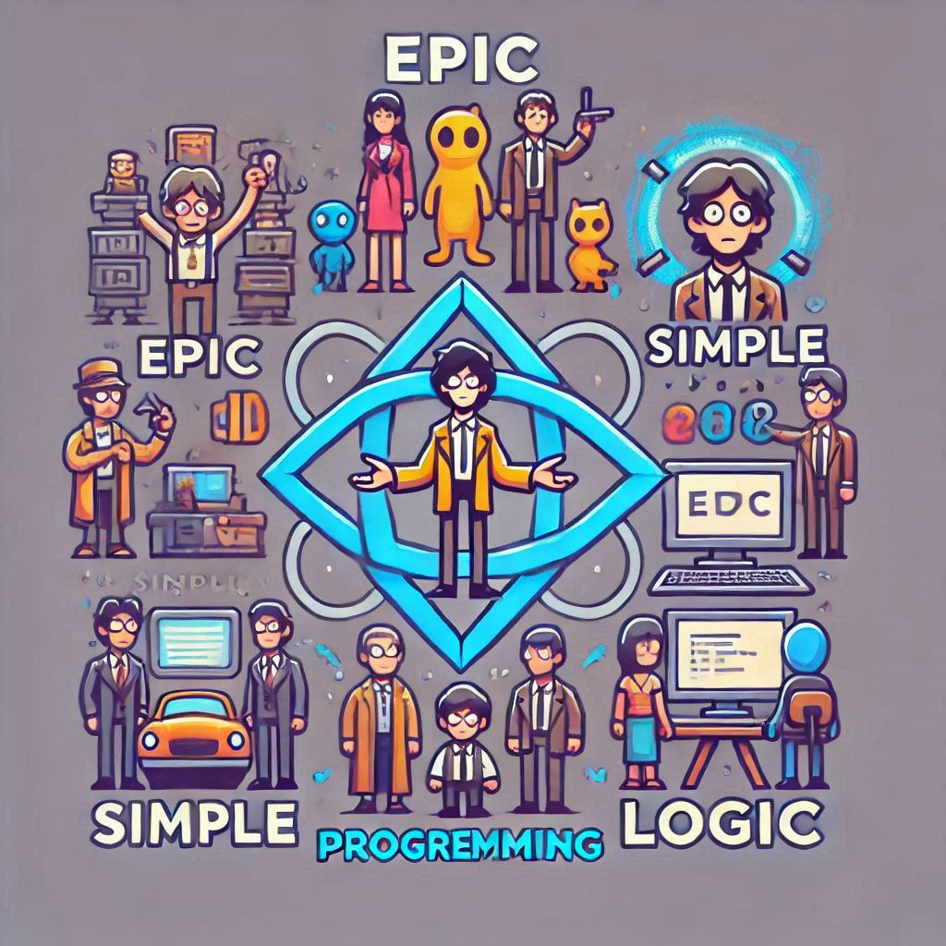
O Cosmo da Lógica:
Dominando os Segredos da programação
NILTON MARQUES

Slide 2
Um Guia Descomplicado:
Lógica de Programação para Iniciantes
Dominar a lógica de programação é como equipar seu personagem com as melhores armas para vencer desafios. Pensar de forma estruturada é essencial para qualquer desenvolvedor. Neste guia, vamos mostrar como criar algoritmos de forma simples e com exemplos práticos em Python para contextos reais. Bora codar?

Slide 3

1
O que é um Algoritmo? A Receita do Sucesso

Slide 4
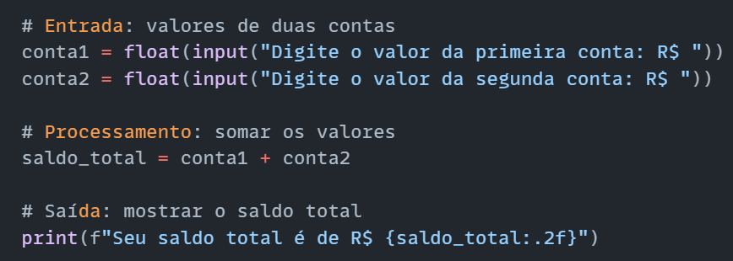
Algoritmo:
Um algoritmo nada mais é que um conjunto de passos ordenados para resolver um problema. Pense nele como uma receita de bolo:
Ingredientes: Dados de entrada.
Modo de preparo: Processamento dos dados.
Resultado final: A saída do algoritmo.
Exemplo no Mundo Real: Somando Contas no Final do Mês
Imagine que você precisa somar duas contas para saber quanto dinheiro tem:

Slide 5

2
Como Montar um Algoritmo:
Passo a Passo

Slide 6
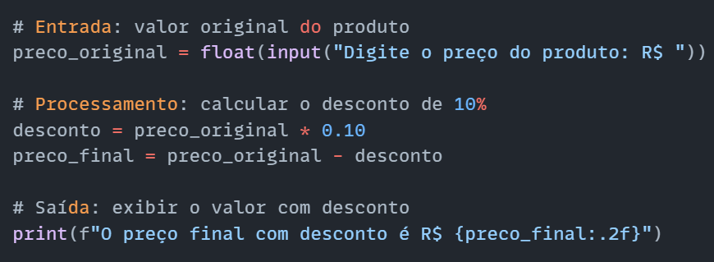
Checklist:
Aqui vai o checklist para criar um algoritmo top:
Defina o Problema: Qual é o desafio?
Identifique as Entradas: Quais são os dados fornecidos?
Planeje o Processamento: O que deve ser feito com esses dados?
Determine a Saída: O que deve ser exibido ou entregue?
Teste e Ajuste: Como um bug hunter, teste e corrija se precisar.
Exemplo no Mundo Real: Calculando Desconto na Loja
Vamos criar um algoritmo para aplicar um desconto de 10% em uma compra:

Slide 7

3
Exemplo Avançado: Média de Notas

Slide 8
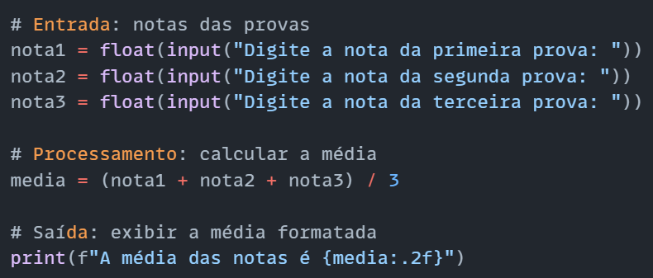
Média de Notas
Problema: Você precisa calcular a média de notas de 3 provas.
Como Resolver?
Entrada: Três notas fornecidas pelo usuário.
Processamento: Somar as notas e dividir por 3.
Saída: Exibir a média formatada com duas casas decimais.

Slide 9
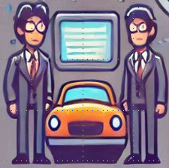
4
Venha junto comigo treinar sua Lógica

Slide 10

Desafio:
Criar algoritmos é como resolver puzzles: quanto mais você pratica, mais afiado fica o seu cérebro de programador. Use os exemplos deste eBook como base e invente novos problemas para resolver. Quanto mais você codar, mais XP você ganha no mundo da programação!
Desafio: Crie um algoritmo para calcular o troco em uma venda simples. Considere o valor da compra e o dinheiro entregue pelo cliente.E aí, pronto para o próximo nível? 🚀

Slide 11

4
Thanks!

Slide 12
Muito Obrigado!!!
Esse minieBook ficou TOP!
Obrigado por acompanhar a leitura e executar os exercícios propostos nesse livro virtual, o objetivo inicial era executar um eBook por IA e supervisiona-lo criticamente.
Mas além de atingir o objetivo proposto, também me diverti bastante e fiquei satisfeito com o resultado.
Espero ter agradado visualmente e agregado conhecimento pratico aos leitores deste.
Seguem meus contatos:
github.com/ntecate/minieBook
www.linkedin.com/in/niltonmarquesti

